Slide 1



Bài giảng hóa học 10
Sách: Cánh Diều

Slide 2
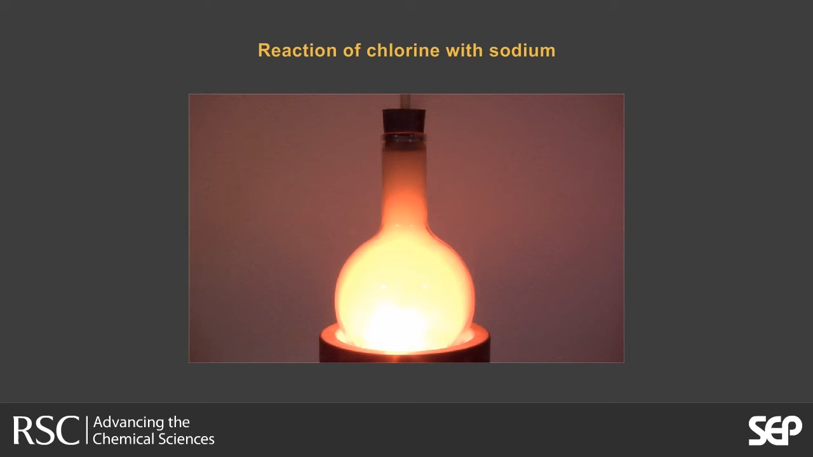
Xem video, cho biết:
Phản ứng hóa học nào đã xảy ra?

Slide 3
Điều gì sẽ xảy ra khi cho ion Na⁺ lại gần ion Cl⁻
+
-
11+
17+
Na⁺
Cl⁻
Phân tử NaCl

Slide 4
Bài 10: LIÊN KẾT ION

Slide 5
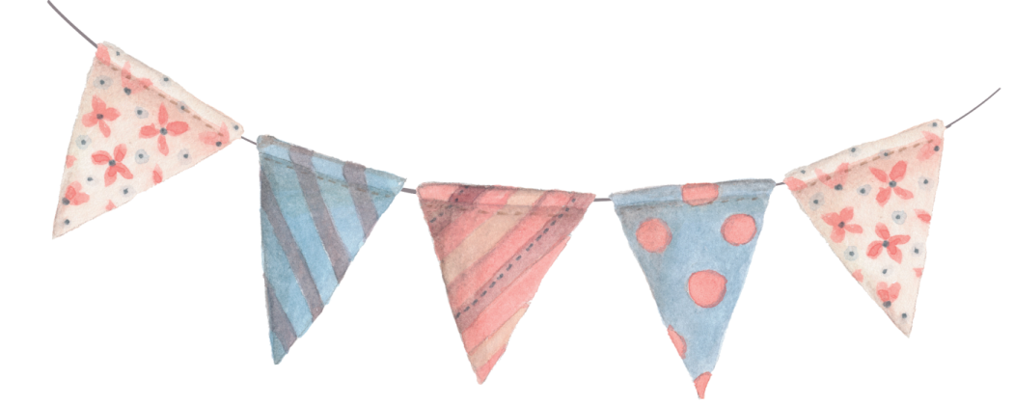
KHÁI NIỆM VÀ SỰ HÌNH THÀNH LIÊN KẾT ION
Nội dung
2. TINH THỂ ION

Slide 6
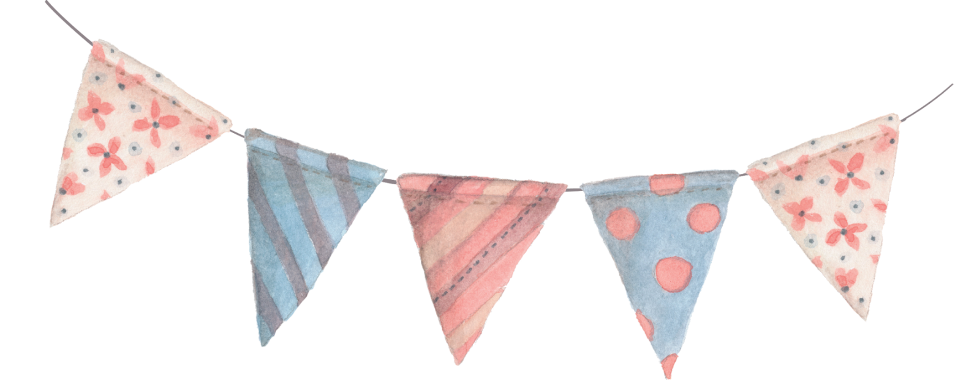
PART 1
KHÁI NIỆM VÀ SỰ HÌNH THÀNH LIÊN KẾT ION

Slide 7
Hình thành liên kết ion trong phân tử NaCl
Nguyên tử Na
Nguyên tử Cl
+
-
11+
17+
Na⁺
Cl⁻
Phân tử NaCl

Slide 8


1. KHÁI NIỆM
Liên kết ion được hình thành bởi lực hút tĩnh điện giữa các ion mang điện trái dấu.
Liên kết ion thường được hình thành giữa kim loại điển hình và phi kim điển hình.

Slide 9
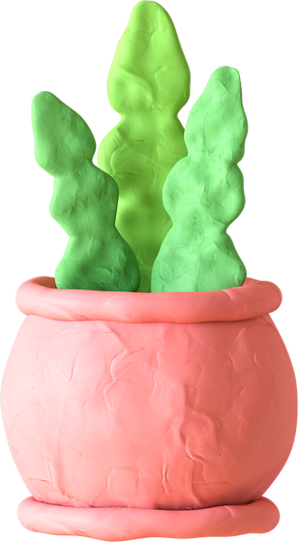
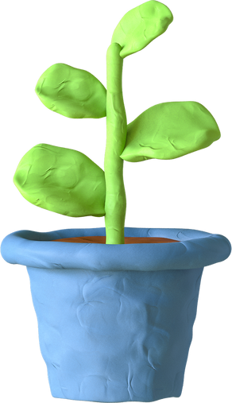

HỢP CHẤT ION
Hợp chất tạo bởi cation và anion gọi là hợp chất ion.
Ion đơn và đa nguyên tử
Ion đa nguyên tử
Ion đơn nguyên tử
NaCl: Na⁺ và Cl⁻
FeCl₂: Fe²⁺ và Cl⁻
Mg(NO₃)₂: Mg²⁺ và NO₃⁻
NH₄NO₃: NH₄⁺ và NO₃⁻

Slide 10
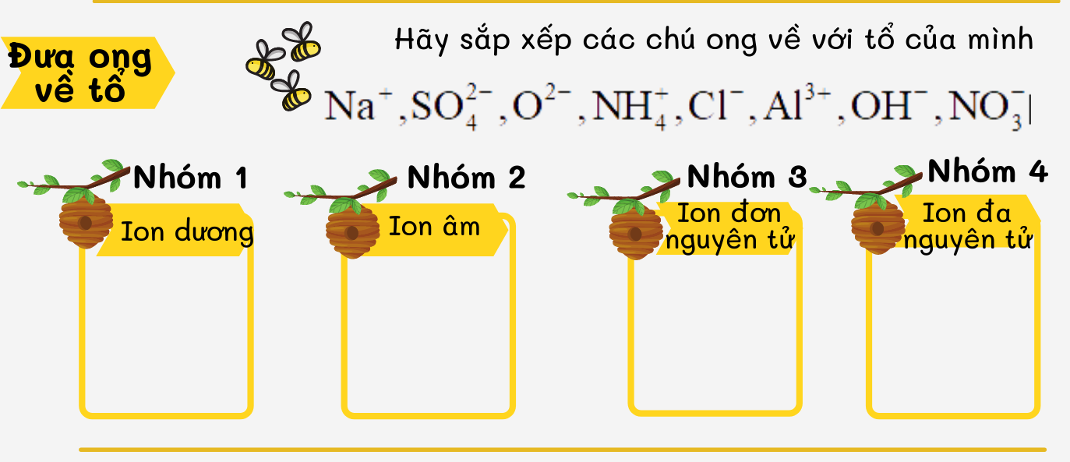
1. KHÁI NIỆM VÀ SỰ HÌNH THÀNH LIÊN KẾT ION
D

Slide 11

2. SỰ HÌNH THÀNH LIÊN KẾT ION TỪ PHẢN ỨNG GIỮA CÁC NGUYÊN TỬ
Bước 1: Các ion trái dấu được hình thành từ quá trình nhường/ nhận e của nguyên tử theo quy tắc OCTET.
Kim loại điển hình nhường e→cation (ion dương).
Phi kim điển hình nhận e→ anion (ion âm).
Bước 2: Các ion trái dấu hút nhau bằng lực hút tĩnh điện tạo thành hợp chất ion.
Các ion trái dấu kết hợp với nhau theo tỉ lệ sao cho tổng điện tích của các ion trong hợp chất phải bằng 0.

Slide 12
Hình thành liên kết ion trong phân tử NaCl
Nguyên tử Na
Nguyên tử Cl
+
-
11+
17+
Na⁺
Cl⁻
Phân tử NaCl

Slide 13
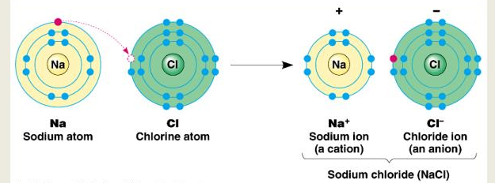
Na → Na⁺ + 1e
[2, 8, 1] [2,8]
Cl + 1e → Cl⁻
[2, 8,7] [2,8,8]
Na⁺ + Cl⁻ → NaCl

Slide 14
Hình thành liên kết ion trong phân tử CaCl₂
Nguyên tử Ca
Ion Ca²⁺
2+
+2e
20+
20+
[2, 8, 8, 2]
[2,8,8]

Slide 15
Hình thành liên kết ion trong phân tử CaCl₂
Nguyên tử Cl
Ion Cl⁻
-
+1e
17+
17+
[2, 8,7]
[2,8,8]

Slide 16
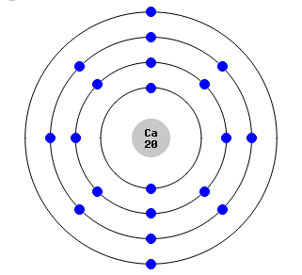
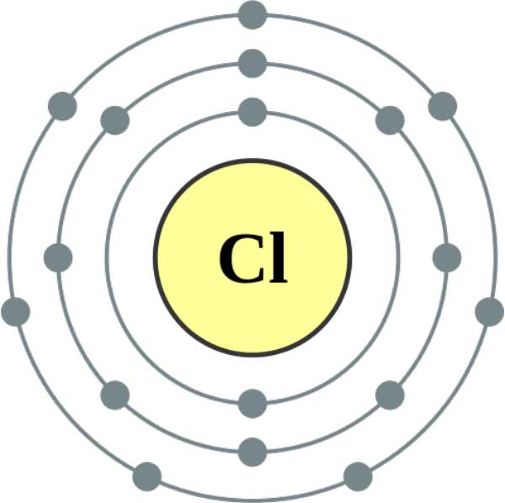
Ví dụ: Biểu diễn quá trình tạo thành liên kết ion trong phân tử CaCl₂
Ca → Ca²⁺ + 2e
[2, 8, 8, 2] [2,8,8]
Cl + 1e → Cl⁻
[2, 8,7] [2,8,8]
Ca²⁺ + 2Cl⁻ → CaCl₂

Slide 17
Ví dụ 2: Xét hình thành liên kết ion trong phân tử MgCl_{2.} Biết Mg (Z=12) ; Cl (Z=17)
₁₂Mg 1s² 2s² 2p⁶ 3s²
₁₇Cl 1s² 2s² 2p⁶ 3s² 3p⁵
Sự hình thành liên kết ion
Mg
→ Mg²⁺ + 2e
1
2 2. 2
Cl + 1e  Cl⁻
Mg²⁺ + 2Cl⁻
MgCl₂
2

Slide 18
PART 2
TINH THỂ ION

Slide 19
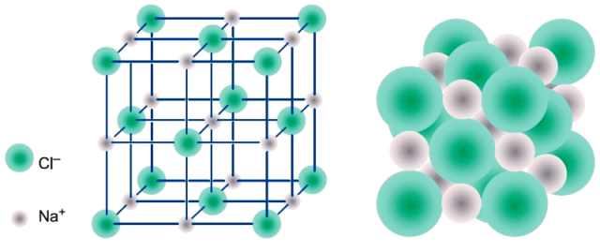
KHÁI NIỆM
Tinh thể ion là tinh thể được tạo nên bởi các cation và anion.
Tinh thể muối ăn.

Slide 20
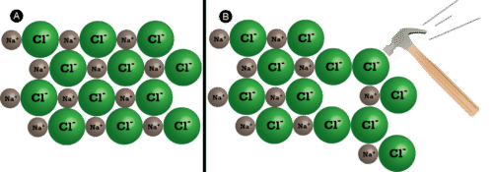
Các tinh thể ion thường cứng và giòn.
(A) Tinh thể natri clorua được hiển thị theo hai chiều. (B) Khi bị búa đập vào, các ion clorua mang điện tích âm bị ép lại gần nhau và lực đẩy làm cho tinh thể vỡ ra.

Slide 21
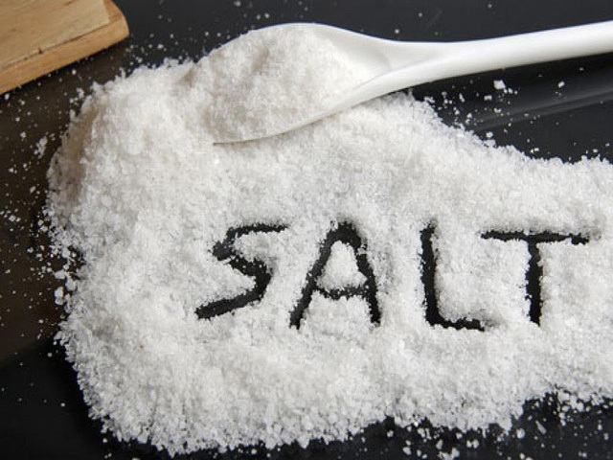
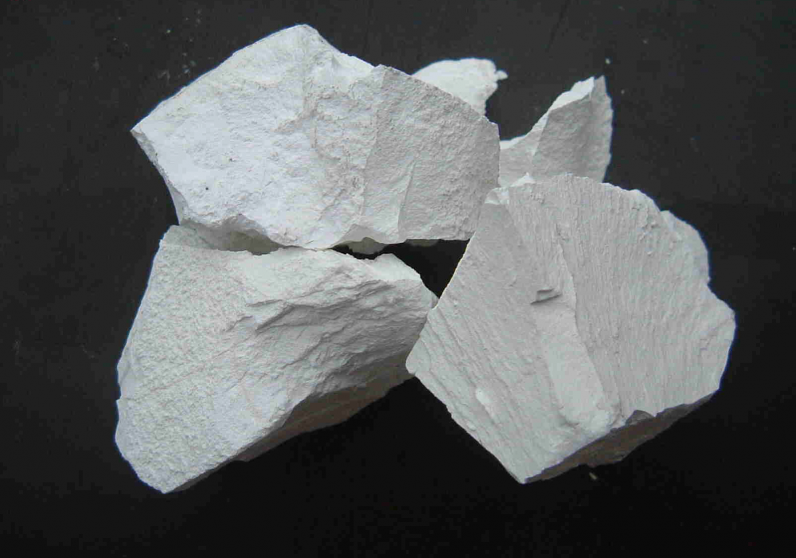
ĐẶC ĐIỂM CỦA HỢP CHẤT ION
Thường là tinh thể rắn ở điều kiện thường.
Có nhiệt độ nóng chảy, nhiệt độ sôi cao.

Slide 22
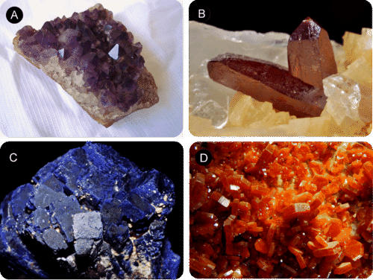
Trong tự nhiên, sự sắp xếp có trật tự của các chất rắn ion tạo ra các tinh thể đẹp.
(A) Thạch anh tím - một dạng thạch anh, SiO ₂ , có màu tím đến từ các ion sắt.
(B) Chu sa - quặng chính của thủy ngân là thủy ngân (II) sunfua, HgS.
(C) Azurite - một khoáng chất đồng,
(D) Vanadinite - quặng chính của vanadi,

Slide 23
TỔNG KẾT
Liên kết ion thường được hình thành giữa kim loại điển hình và phi kim điển hình.
Liên kết ion được hình thành bởi lực hút tĩnh điện giữa các ion mang điện trái dấu.
Ở điều kiện thường, hợp chất ion thường tồn tại ở dạng tinh thể rắn.

Slide 24
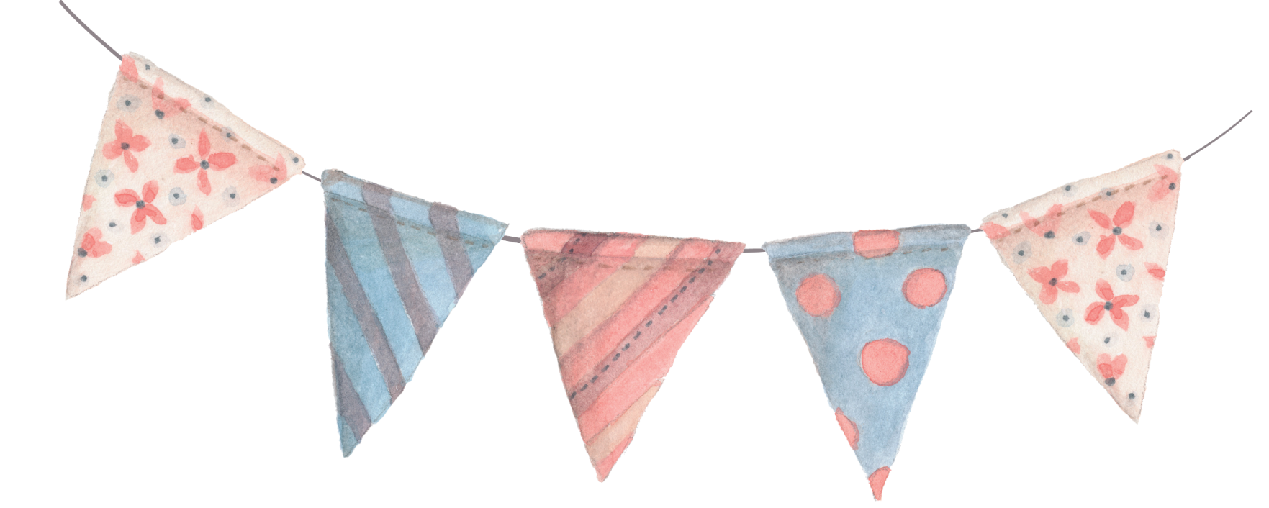
PART 3
LUYỆN TẬP

Slide 25
Câu 1: Liên kết ion thường được tạo thành giữa
A. một nguyên tử kim loại điển hình và một nguyên tử phi kim điển hình.
B. một nguyên tử kim loại yếu và một nguyên tử phi kim yếu.
C. hai nguyên tử kim loại.
D. hai nguyên tử phi kim.

Slide 26
Câu 2: Hợp chất trong phân tử có liên kết ion là
HCl
B. NH₃
C. H₂O
D. K₂O

Slide 27
Câu 3: Bản chất của liên kết ion là lực hút tĩnh điện giữa
A. 2 ion.
B. 2 ion mang điện trái dấu.
C. các hạt mang điện trái dấu.
D. hạt nhân và các electron hóa trị.

Slide 28
XIN CHÀO VÀ HẸN GẶP LẠI

